Slide 1



An Toàn Lao Động Trong
Sản Xuất Dụng Cụ Thể Thao
Ngành sản xuất dụng cụ thể thao đòi hỏi sự tuân thủ nghiêm ngặt các biện pháp an toàn để bảo vệ sức khỏe và an toàn cho người lao động.
Bản quyền thuộc An Toàn Nam Việt

Slide 2

Tình hình tai nạn lao động
Số vụ tai nạn
3.201 vụ, giảm 7,09% so với cùng kỳ năm 2023.
Số người bị nạn
3.065 người, giảm 6,04% so với cùng kỳ năm 2023.
Số người chết
346 người, giảm 1,98% so với cùng kỳ năm 2023.

Slide 3

Vụ Tai Nạn Do Máy Móc Hoạt Động
Không An Toàn
Mô Tả
Công nhân bị thương nghiêm trọng khi bị cuốn vào máy cắt trong quá trình sản xuất dụng cụ thể thao.
Nguyên Nhân
Thiết bị không được bảo trì định kỳ và thiếu thiết bị bảo vệ phù hợp.
Hậu Quả
Gãy xương, tổn thương phần mềm, nghỉ việc dài hạn, chi phí điều trị cao.

Slide 4
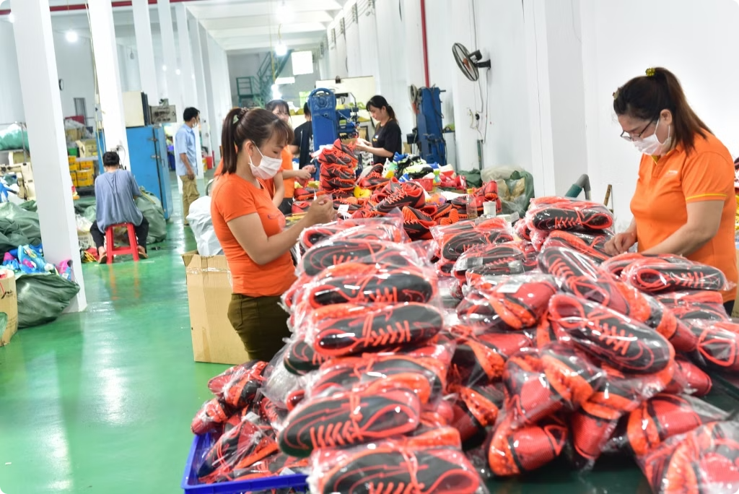
Vụ Tai Nạn Do Thiếu Thiết Bị Bảo Hộ Cá Nhân
Mô Tả
Công nhân làm việc với hóa chất không được trang bị đầy đủ thiết bị bảo hộ cá nhân.
Hậu Quả
Bỏng da, viêm nhiễm đường hô hấp, tổn thương sức khỏe nghiêm trọng, ảnh hưởng lâu dài đến khả năng làm việc.

Slide 5




Vụ Tai Nạn Do Sự Cố Điện
Mô Tả
Công nhân bị sốc điện khi làm việc gần các thiết bị điện không được cách điện đúng cách.
Nguyên Nhân
Kiểm tra và bảo trì hệ thống điện không đầy đủ.
Hậu Quả
Điều trị tại bệnh viện, hồi phục kéo dài.

Slide 6

Vụ Tai Nạn Do Thiếu Kỹ Năng Và Đào Tạo
1
Mô Tả
Công nhân mới vào nghề gặp tai nạn trong khi vận hành máy móc do thiếu kỹ năng và chưa được đào tạo đầy đủ.
2
Hậu Quả
Chấn thương nghiêm trọng, mất khả năng lao động tạm thời, ảnh hưởng tiêu cực đến tinh thần làm việc của các đồng nghiệp.

Slide 7
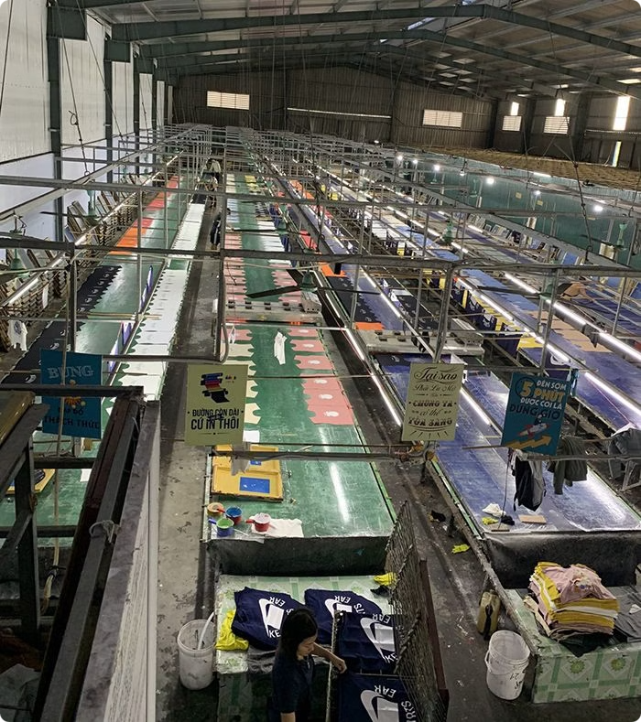



Công đoạn Cắt Và
Chế Biến Nguyên Liệu
Đặc Điểm Công Việc
Cắt và gia công nguyên liệu như nhựa, kim loại, vải theo đúng kích thước và hình dạng yêu cầu.
Nguy Cơ Tai Nạn
Bị thương do máy móc, sự cố trong quá trình gia công, tiếp xúc với hóa chất.
Biện Pháp An Toàn
Bảo trì định kỳ, tuân thủ quy tắc an toàn, sử dụng thiết bị bảo hộ cá nhân.

Slide 8
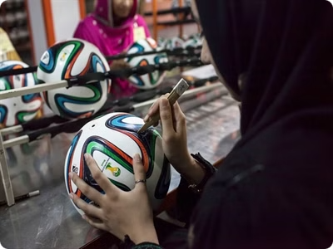
II. Công đoạn Gia Công Cơ Khí
Công Đoạn
Nguy Cơ Tai Nạn
Biện Pháp An Toàn
Hàn
Bỏng, hít phải hơi độc
Sử dụng mặt nạ hàn, găng tay, hệ thống thông gió
Cắt
Bị cắt, va đập
Bảo trì máy móc, sử dụng thiết bị bảo hộ
Lắp Ráp
Bị kẹt, va chạm
Tuân thủ quy trình an toàn, sử dụng công cụ phù hợp

Slide 9

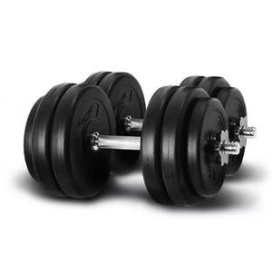


III. Công đoạn Đúc Và Tạo Hình
Nguy Cơ Bỏng
Tiếp xúc với kim loại nóng chảy hoặc vật liệu đúc.
Nguy Cơ Chấn Thương Do Thiết Bị
Sự cố kỹ thuật, lỗi vận hành máy móc.
Nguy Cơ Môi Trường Không An Toàn
Hóa chất, bụi, hệ thống thông gió không đầy đủ.

Slide 10

IV. Công đoạn Xử Lý Bề Mặt
1
Đặc Điểm Công Việc
Sơn, mạ, làm nhám để cải thiện độ bền và thẩm mỹ của sản phẩm.
2
Nguy Cơ Tai Nạn
Bỏng do hóa chất, hít phải hơi độc, chấn thương do thiết bị cơ giới.
3
Biện Pháp An Toàn
Sử dụng thiết bị bảo hộ, hệ thống thông gió, bảo trì máy móc.

Slide 11

III. Công đoạn Lắp Ráp Các Bộ Phận
Nguy Cơ Chấn Thương Do Công Cụ
Nguy Cơ Chấn Thương Do Các Bộ Phận Lắp Ráp
Bị cắt, trầy xước, đâm phải khi sử dụng dụng cụ.
Bị va đập, kẹt tay khi xử lý các bộ phận lớn hoặc nặng.

Slide 12

Quy định chung
1
Huấn luyện ATLD
Tổ chức các khóa huấn luyện an toàn lao động định kỳ cho công nhân.
2
Bảo trì thiết bị
Thường xuyên kiểm tra và bảo dưỡng máy móc, thiết bị sản xuất.
3
Thiết bị bảo hộ
Cung cấp và đảm bảo sử dụng đúng các thiết bị bảo hộ cá nhân.
4
Môi trường
Duy trì không gian làm việc sạch sẽ, thoáng mát và đủ ánh sáng.

Slide 13

Xử lý tình huống khẩn cấp
1
Ngắt điện
Ngay lập tức ngắt nguồn điện khi xảy ra tai nạn liên quan đến điện.
2
Sơ cứu
Tiến hành sơ cứu nhanh chóng và chính xác cho nạn nhân tại chỗ.
3
Báo cáo
Thông báo ngay cho quản lý và đội ngũ y tế để được hỗ trợ kịp thời.
4
Điều tra
Tiến hành điều tra nguyên nhân và đề xuất biện pháp phòng ngừa.

Slide 14

Tham khảo thêm
Bài kiểm tra an toàn lao động nhóm 3
Trắc nghiệm an toàn lao động nhóm 3
Bảng báo giá huấn luyện ATLD
Xem chi tiết
Tải về tài liệu (download)
Download tài liệu huấn luyện an toàn lao động sản xuất dụng cụ thể thao

